Slide 1
Формирование системной архитектуры ИС на основе модели объекта автоматизации и нефункциональных требований
Группа 1, Вариант 1 • 01.04.2022

Slide 2
ОПИСАНИЕ ОБЪЕКТА АВТОМАТИЗАЦИИ
ЗАО “АБСОЛЮТ” является одним из ведущих предприятий в России, выполняющих широкий спектр работ в судостроении, судоремонте и других смежных областях.

Slide 3
Количество АРМ и тип клиентского приложения для каждого АРМа
АРМ | Тип клиента | Доп. Оборудования и ПО
Зам. генерального директора (Ноутбук) | Веб-клиенит | Yota USB-Modem, VPN client
Секретарь-референт (Стационарный компьютер) | Веб-клиенит | Черно-белый лазерный принтер
Инспектор по кадрам (Стационарный компьютер) | Веб-клиенит | Черно-белый лазерный принтер
Специалист по специальным вопросам (Стационарный компьютер) | Веб-клиенит | -

Slide 4
Тип хранилища данных, кластеры и серверы
Можно использовать PostgreSQL 9.6 или выше на linux-системе (например, Centos) с различными типами шифрования.
Мы будем применять один кластер с одним сервером (из-за небольшого количества клиентов), к которому подключен сервер, размещающий базу данных.

Slide 5
Выбор операционных систем для серверов и АРМ
АРМ | ОС
Зам. генерального директора | Windows 7 Professional (64-bit)
Другие ARM | Windows XP Pro SP2 (32-bit)
Сервер приложений | Centos 7 (x86/64 архитектура)
Сервер базы данных | Centos 7 (x86/64 архитектура)

Slide 6
Виды каналов связи и коммуникационное оборудование
Все соединения осуществляются с использованием 100 Mbps Ethernet (проводной) за исключением Зам. генерального директора, когда он находится дома или в командировке.
Маршрутизатор D-Link DIR-140L используется для подключения внутренней сети к Интернету, а также имеет возможность быть VPN-сервером, чтобы Зам. генерального директора мог подключиться извне и получить доступ к ресурсам внутренней сети.
USB-модем Yota для зам. генерального директора для доступа в Интернет вне рабочего места.

Slide 7
Другие оборудования и ПО
Любой коммутатор (достаточно неуправляемого коммутатора 10/100, недорогой unmanaged, например D-Link DES-1008D), который используется только потому, что маршрутизатор имеет только 4 выходных порта.
Windows XP и более поздние версии имеют шифрование файловой системы на уровне диска, которое следует использовать для соответствия классу К1 по ФЗ 152.
SnapShooter - Это автоматизированная служба резервного копирования PostgreSQL, которая устанавливается на сервере приложений и подключается к серверу баз данных для автоматического ежедневного резервного копирования. Резервное копирование защищено 4096-битными безопасными ключами ssh. Резервные копии хранятся в любом месте по желанию пользователя.

Slide 8
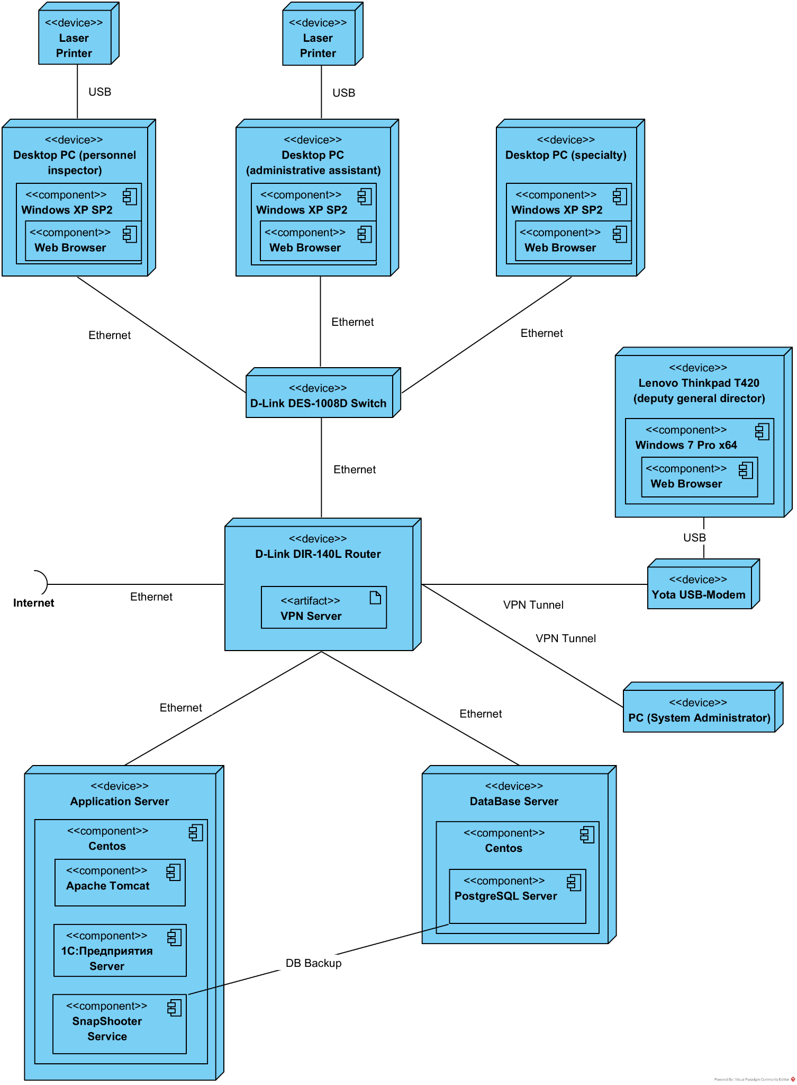
Размещение компонентов системы по аппаратным узлам

Slide 9
Затраты на аппаратные средства
Название продукта | Цена в рублях | Количество | Итого в рублях
Lenovo Thinkpad T420 | $250 (22500) | 1 | 22500
Intel Core i3 550 | 800 | 3 | 2400
2GB DDR3 1333MHz | 500 | 3 | 1500
Intel DQ57TM | 2500 | 3 | 7500
Seagate Barracuda 250GB | 4450 | 3 | 13350
AeroCool VX Plus 400W | 2240 | 3 | 6720
Компьютерный корпус Ginzzu D180 | 1888 | 3 | 5664
Монитор Acer V 203 HC | 1500 | 3 | 4500
Клавиатура и мышь ExeGate Professional Standard Combo MK120 | 810 | 3 | 2430
Название продукта | Цена в рублях | Количество | Итого в рублях
Маршрутизатор D-Link DIR-140L | $84 (7560) | 1 | 7560
Коммутатор D-Link DES-1008D | 1000 | 1 | 1000
Витая пара UTP cat 5E ATCOM (CCA, 0.5 mm, 305 m) | 4500 | 1 | 4500
Разъем RJ45 50шт. | 339 | 1 | 339
Yota USB-Modem + SIM | 1990 | 1 | 1990
HP LaserJet M140we | $169 (15210) | 2 | 30420
Dell Optiplex 7010 SFF (Core i5 3550S + 16Gb DDR3 + 120GB SSD) | 20000 | 2 | 40000
Seagate SkyHawk 1 ТБ | 7640 | 1 | 7640

Slide 10
Затраты на программные средства
Название продукта | Цена в рублях | Количество | Итого в рублях
1С:Предприятие 8 КОРП. Клиентская лицензия на 5 рабочих мест | 36000 | 1 | 36000
Windows 7 Pro | 1170 | 1 | 1170
Windows XP SP2 | 1700 | 3 | 5100
Centos 7 | 0 | 3 | 0
PostgreSQL | 0 | 1 | 0
1С:Предприятие 8 КОРП. Клиентская лицензия на 5 рабочих мест | 36000 | 1 | 36000
Windows 7 Pro | 1170 | 1 | 1170
Windows XP SP2 | 1700 | 3 | 5100
Centos 7 | 0 | 3 | 0

Slide 11
Затраты на подписки и итоги
Название продукта | Цена в рублях | Количество | Итого в рублях / год
Подписка на интернет от Yota 20 mbps | 1100 на 30 дней | 1 | 13200
SnapShooter Lite | $14 (1260 на 30 дней) | 1 | 15120
Итог затратов на аппаратные средства: 160013 руб.
Итог затратов на программные средства: 42270 руб.
Итог ежегодных затратов на подписки: 28320 руб.
Итого за первый год: 230603 руб.

Slide 12
Что бы мы изменили?
Технические характеристики клиентских компьютеров действительно низки по сегодняшним стандартам, было даже трудно найти фактические цены на эти запчасти, совместимость драйверов с современными периферийными устройствами также является проблемой, для которой следует рассмотреть возможность обновления этих компьютеров. И по этой причине мы решили создать выделенный сервер для размещения нашего приложения.
Заключить договор с системным администратором на работу по вызову. Хотя бы с удаленной позиции решать определенные проблемы, если они возникнут. Потому что проблемы с инфраструктурой и не предназначены для решения менеджером.

Slide 13
Спасибо за внимание

